Slide 1




Занятие 13 (05.03.2020)
Курс Development and Operations
Nexus, Artifactory, SonarQube
Овчинцев Евгений
Статический анализа кода с SonarQube

Slide 2



Цели занятия
Курс Development and Operations
Понять преимущества регулярного проведения статического анализа кода;
Понять принципы использования инструмента статического анализа кода SonarQube;
Научиться интегрировать SonarQube в пайплайн непрерывной доставки.

Slide 3







Каким должен быть исходный код
Курс Development and Operations
Простым и читаемым
Гибким
Тестируемым и покрытым тестами
Расширяемым

Slide 4

Метрики кода
Курс Development and Operations
Стиль кода Проверка соответствия кода принятым соглашениям
Дефекты Определение фактических и потенциальных ошибок
Уязвимости Определение проблем с безопасностью, отсутствия проверок и т.д.
Производительность Определение того, все ли сделано наилучшим образом

Slide 5


Покрытие кода
Курс Development and Operations
Общее покрытие
Покрытие веток
Покрытие строк

Slide 6
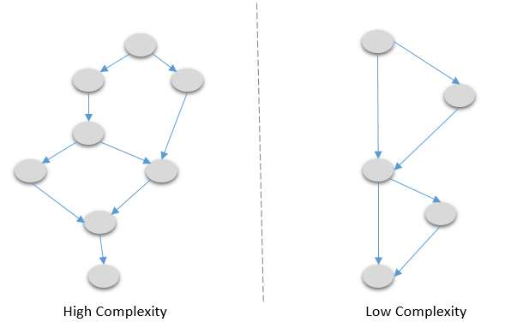
Цикломатическая Сложность
Курс Development and Operations

Slide 7
Дубликация кода
Курс Development and Operations

Slide 8


Документация к коду
Курс Development and Operations
Block
JavaDocs
Comments
Код говорит вам, что делает, а документация должна указывать, почему и как.

Slide 9


Технический долг
Курс Development and Operations
Дополнительные затраты на разработку, возникающие из-за «не чистого» кода.
Финансовый долг
Временной долг

Slide 10

Что такое SonarQube
Курс Development and Operations
SonarQube – платформа с открытым исходным кодом для статической инспекции кода:
Поддерживает более 20 языков программирования;
Расширяема;
Поддерживает более 50 официальных плагинов.

Slide 11



Правила и профили качества
Курс Development and Operations
Код «с душком»
Дефекты
Уязвимости
Профиль качества

Slide 12
Quality Gates
Курс Development and Operations
Набор логических условий для проекта на основе пороговых значений измерения. Пример:
Passed
Метрика | Оператор
Открытые дефекты | Более чем | 70 | 100
Блокеры | Более чем |  | 0
Критические дефекты | Более чем |  | 0
Новые дефекты | Более чем | 0 | 10
Общее покрытие кода | Менее чем | 85 | 80
Ошибки модульных тестов | Более чем |  | 0
Warning
Failed

Slide 13
Качество нового кода
Курс Development and Operations
Отслеживание качества кода, добавленного в текущий снэпшот
Метрики сравнения качества между разными версиями
Хорошо подходит для долгосрочных проектов

Slide 14
SonarQube в процессе CI
Курс Development and Operations

Slide 15
Взаимодействие членов команды разработки с SonarQube
Курс Development and Operations
Администратор:
Обслуживание и мониторинг сервера;
Обновление сервера до новых версий (выходят каждые 2 месяца);
Обновление плагинов до новых версий (выходят каждый месяц).
Тимлиды разработки:
Создают и обновляют листы правил;
Обновляют профили качества;
Настраивают информационные панели;
Ищут новые плагины.
Проектная команда:
Производят анализ проекта как можно чаще;
Отслеживают качество кода своего проекта;
Определяют для проекта Quality Gate.

Slide 16
Пользовательский интерфейс SonarQube
Курс Development and Operations
Quality Gate
Общие метрики кода проекта
Метрики нового кода
Статистика кода проекта

Slide 17
СПАСИБО!
Евгений Овчинцев
Преподаватель
evgenij.ovchintsev@gmail.com
hackeru.pro

